Slide 1


Бережливое решение
Организация оперативных совещаний в режиме online.
ДОУ №32 г. Липецка
2021г.
Notes:
Улучшение - изменения по совершенствованию процесса, которое не требует реализации проекта (что и как делать понятно)

Slide 2
ПАРАМЕТРЫ УЛУЧШЕНИЙ
Процесс: Оптимизация процесса участия педагогов в еженедельном совещании.
Цель: Сокращение времени процесса участия педагогов в еженедельных оперативных совещаниях, отсутствие необходимости замещения педагогов на время совещания.
Обоснование необходимости:
1. Трудоемкий процесс организации совещаний, связанный с наличием в ДОУ трех корпусов.
2. Часто повторяющийся процесс (еженедельно).
3. Нет замены воспитателей на время проведения оперативного совещания, поиск замены.
4. Не все присутствуют, ожидание опоздавших, временные потери при переходе из одного корпуса в другой.
Notes:
Цепочка действий

Slide 3
ЧТО СДЕЛАНО:
Проанализировали текущую ситуацию.
Выявили коренные причины проблемы.
Сформировали предложения по их решению.
Приступили к реализации мероприятий.

Slide 4
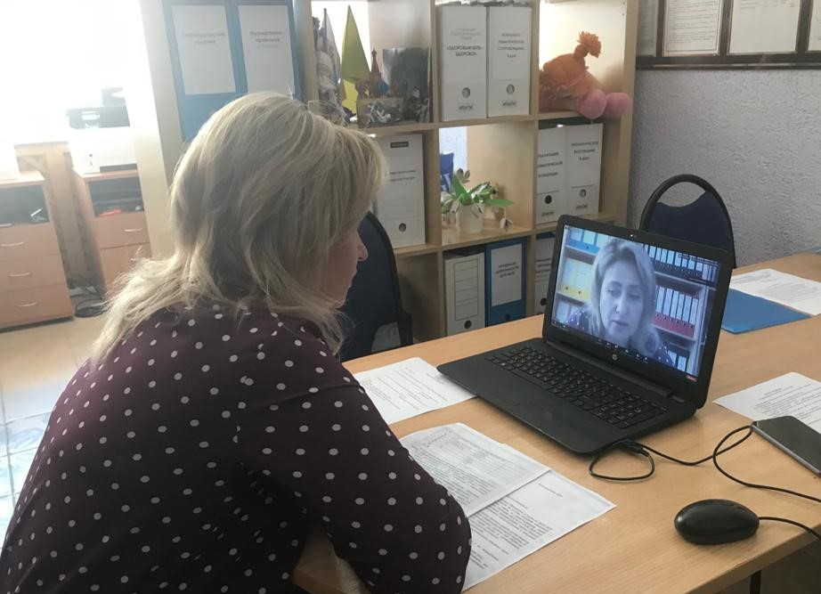
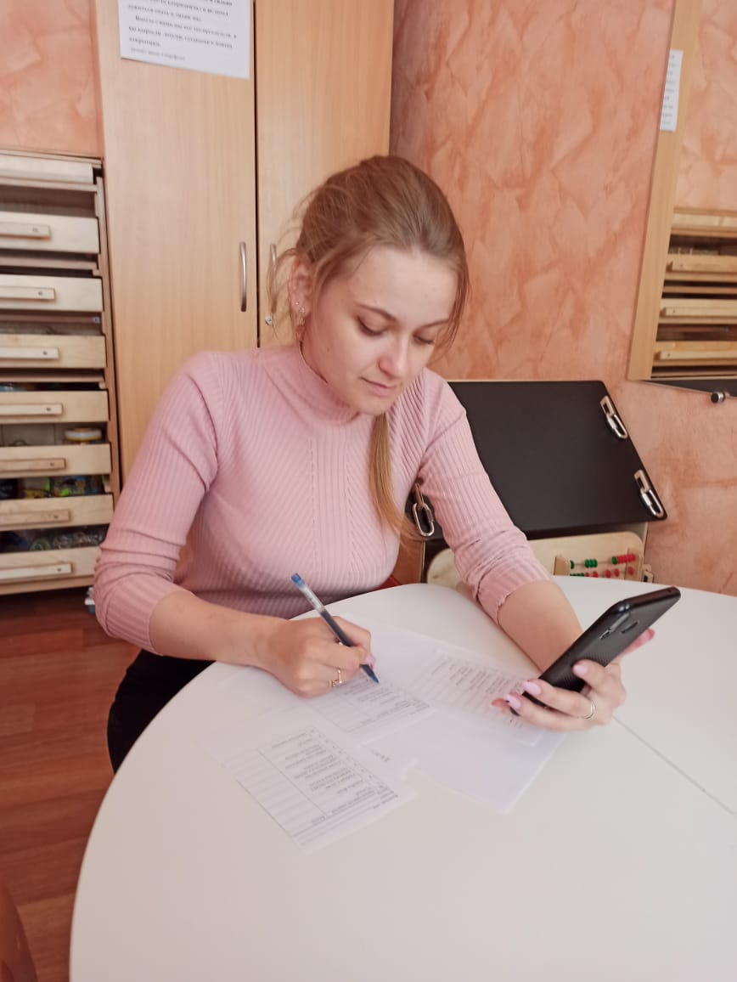
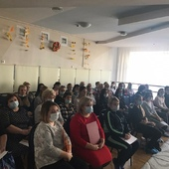
ЧТО ИЗМЕНИЛОСЬ
Стало:
Было:

